Slide 1
BÁO CÁO ĐỒ ÁN TỐT NGHIỆP
Đề tài: XÂY DỰNG WEBSITE
BÁN HÀNG NÔNG SẢN THEO MÔ HÌNH C2C
Giáo viên hướng dẫn: Nguyễn Khắc Quốc
Sinh viên thực hiện: Huỳnh Gia Bảo

Slide 2
NỘI DUNG
01
02
03
04
Cơ sở lý thuyết
Phân tích thiết kế hệ thống
Xây dựng website
Kết luận và hướng phát triển

Slide 3
01
CƠ SỞ LÝ THUYẾT

Slide 4
CƠ SỞ LÝ THUYẾT
Lí do chọn đề tài
- Trong thời kỳ thương mại điện tử phát triển mạnh mẽ, xây dựng sàn giao dịch nông sản theo mô hình C2C là một bước tiến quan trọng. Hệ thống này giúp kết nối trực tiếp người nông dân với người tiêu dùng, giảm bớt khâu trung gian và nâng cao chất lượng sản phẩm.
- Mô hình C2C không chỉ tạo điều kiện thuận lợi cho việc bán sản phẩm trực tiếp mà còn giải quyết nhiều vấn đề của thị trường nông sản truyền thống. Nó mang lại môi trường giao dịch công bằng và minh bạch.

Slide 5
CƠ SỞ LÝ THUYẾT
Mục tiêu đề tài
- Xây dựng sàn giao dịch nông sản trực tuyến theo mô hình C2C linh hoạt và hiệu quả, tạo ra môi trường giao dịch công bằng và minh bạch.
- Tối ưu hoá kết nối giữa người nông dân và người tiêu dùng, giảm bớt khâu trung gian, nâng cao chất lượng sản phẩm, hỗ trợ tiếp cận nguồn hàng an toàn, giá hợp lý.
- Tạo điều kiện cho người nông dân bán sản phẩm trực tiếp, hiểu rõ nhu cầu thị trường, phát triển sản xuất phù hợp, nâng cao thu nhập.

Slide 6
CƠ SỞ LÝ THUYẾT
Phương pháp nghiên cứu
- Phương pháp lý thuyết: Đọc hiểu, tìm hiểu các tài liều về mô hình kinh doanh C2C, Laravel Framework.
- Tìm hiểu và phân tích quy trình, nghiệp vụ và cách thức vận hành của một hệ thống sàn thương mại điện tử.

Slide 7
CƠ SỞ LÝ THUYẾT
Đối tượng và phạm vi nghiên cứu
Đối tượng nghiên cứu
Người dùng (C2C).
Sản phẩm nông sản.
Mô hình giao dịch C2C.
Phạm vi nghiên cứu:
Phát triển Ứng dụng Web bằng Laravel.
Bảo mật và Hiệu suất.
Thử nghiệm và Đánh giá.

Slide 8
02
PHÂN TÍCH THIẾT KẾ HỆ THỐNG

Slide 9
PHÂN TÍCH THIẾT KẾ HỆ THỐNG
YÊU CẦU CHỨC NĂNG
Quản lý Người Dùng: Đăng ký, đăng nhập, quản lý hồ sơ.
Quản lý Sản Phẩm: Thêm, sửa, xóa, xem chi tiết sản phẩm.
Giỏ Hàng: Thêm sản phẩm vào giỏ hàng, cập nhật, xóa sản phẩm.
Đặt Hàng và Thanh Toán: Tích hợp VNPay, MoMo.

Slide 10
PHÂN TÍCH THIẾT KẾ HỆ THỐNG
YÊU CẦU PHI CHỨC NĂNG
Bảo Mật: Bảo vệ thông tin người dùng và giao dịch.
Hiệu Suất: Ứng dụng mượt mà, tải nhanh.
Khả Năng Mở Rộng: Dễ dàng nâng cấp và mở rộng tính năng.
Giao Diện Người Dùng: Thân thiện, dễ sử dụng.
Khả Năng Tương Thích: Hoạt động trên nhiều thiết bị và trình duyệt.

Slide 11
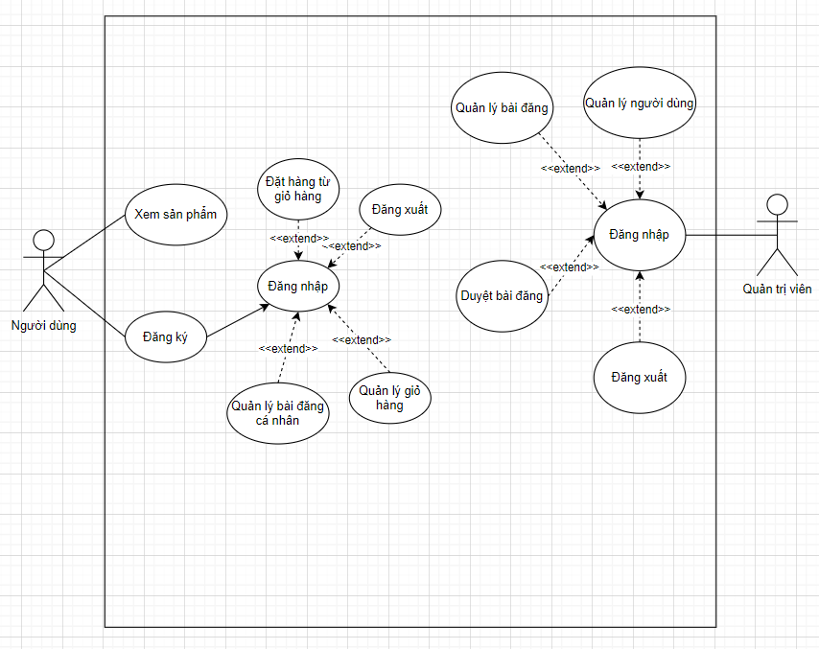
PHÂN TÍCH THIẾT KẾ HỆ THỐNG
LƯỢC ĐỒ USE CASE

Slide 12
03
XÂY DỰNG WEBSITE

Slide 13
04
KẾT LUẬN VÀ HƯỚNG PHÁT TRIỂN

Slide 14
KẾT LUẬN
Biết cách tổ chức và hiểu được cơ chế hoạt động của một website được xây dựng bằng Laravel Framework.
Xây dựng thành công ứng dụng cho phép người dùng dễ dàng mua bán sản phẩm nông sản mà không cần qua bên trung gian.

Slide 15
HƯỚNG PHÁT TRIỂN
Cải thiện giao diện người dùng, tối ưu hóa trải nghiệm người dùng và thêm các tính năng mới để làm cho trang web trở nên hấp dẫn hơn.
Phát triển thêm ứng dụng trên thiết bị di động để hỗ trợ việc mua bán thuận lợi hơn.

Slide 16
CÁM ƠN THẦY CÔ ĐÃ THEO DÕI

